Slide 1

MDCI: Model-Driven Continuous Integration
TESIS DOCTORAL
Doctorando: Vicente García Díaz
Directores: Dr. Juan Manuel Cueva Lovelle
Dra. Begoña Cristina Pelayo García-Bustelo
Universidad de Oviedo
Junio de 2011

Slide 2
Tabla de contenidos
Planteamiento del problema
  Fundamentos
  Motivación
  Hipótesis
  Objetivo
Obstáculos encontrados
  Elección de una iniciativa MDE
  Detección de nuevas versiones en los VCSs
  Integración de MDE con herramientas CI
  Generación incremental de artefactos
Integración continua dirigida por modelos
  Construcción de un prototipo MDCI
  Especificación de ámbitos de aplicación
  Evaluación de MDCI
  Definición de un proceso MDCI
Conclusiones y futuro trabajo
  Conclusiones
  Futuro trabajo

Slide 3
1- Planteamiento del problema
2- Obstáculos encontrados
3- Integración continua dirigida por modelos
4- Conclusiones y futuro trabajo

Slide 4

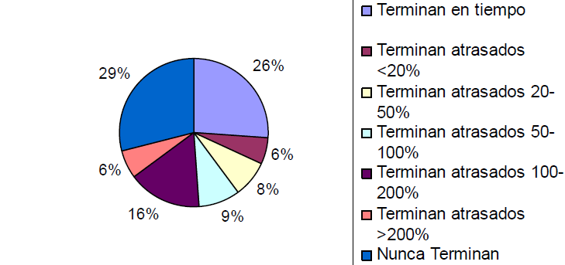
La complejidad del software
1- Planteamiento del problema
1.1- Fundamentos
1.2- Motivación
1.3- Hipótesis
1.4- Objetivo
Hay un crecimiento constante de la complejidad del software [Groth, 2004]
No se reutiliza ni el conocimiento tecnológico ni el del dominio [Caldiera and Basili, 1991]
Se necesita industrializar el desarrollo de software [Mcilroy, 1968]
El término “crisis del software” sigue vigente [Dijkstra, 1972]
Muchos informes como los del Standish Group revelan el bajo éxito de los proyectos informáticos [StandishGroup, 2008]
La ingeniería del software continua ofreciendo “herramientas”
  Ingeniería dirigida por modelos (MDE) [Kent, 2002]
  Práctica de la integración continua (CI) [Beck, 1999]
Muy útiles ([Völter and Stahl, 2006], [Duvall et al., 2007]), pero por separado…

Slide 5
Objetivos
1- Planteamiento del problema
1.1- Fundamentos
1.2- Motivación
1.3- Hipótesis
1.4- Objetivo
Ingeniería dirigida por modelos
Aumentar el nivel de abstracción de los lenguajes
Reducir la complejidad de las plataformas actuales
Expresar los conceptos de los diferentes dominios de forma más apropiada
Mayor calidad y productividad
Conceptos del dominio
Conceptos del dominio
Trabajo mental de los desarrolladores
Conceptos de la tecnología utilizada
Conceptos de la tecnología utilizada

Slide 6
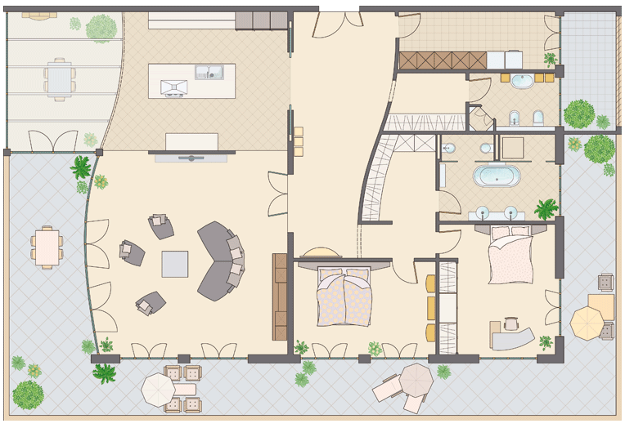
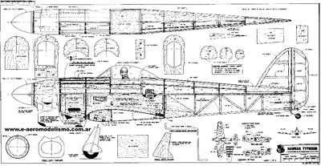
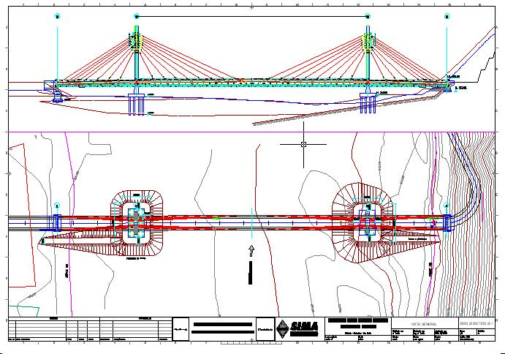
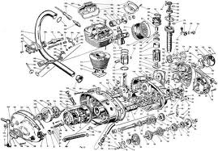
La idea subyacente
1- Planteamiento del problema
1.1- Fundamentos
1.2- Motivación
1.3- Hipótesis
1.4- Objetivo
Ingeniería dirigida por modelos

Slide 7
Conceptos básicos
1- Planteamiento del problema
1.1- Fundamentos
1.2- Motivación
1.3- Hipótesis
1.4- Objetivo
Ingeniería dirigida por modelos
Meta-metamodelo
Subdominios
Sintaxis abstracta
Semántica estática
<<instanceof>>
Basado en
Dominio
Describe conceptos de
Metamodelo
Sintaxis concreta
Lenguaje de dominio específico
<<instanceof>>
Basado en
Modelo formal
Obtiene el significado de
Semántica
Respeta a

Slide 8
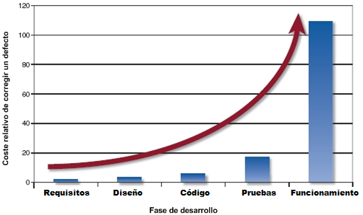
Importancia
1- Planteamiento del problema
1.1- Fundamentos
1.2- Motivación
1.3- Hipótesis
1.4- Objetivo
Integración continua
Con la CI los miembros de un equipo de desarrollo integran frecuentemente su trabajo para obtener un sistema [Herbsleb and Grinter, 1999]
Recomendada en las principales metodologías de desarrollo (por ejemplo XP [Beck, 1999] o UP [Jacobson et al., 1999])
Una de las 12 prácticas recogidas en el Manifiesto Ágil
Beneficios [Duvall et al., 2007, Fowler, 2009]
  Reducción del riesgo
  Eliminación de bugs
  Mejores relaciones con los clientes
  Aumento de la moral del equipo
  Estimaciones más acertadas
  Mejora de las capacidades colaborativas
  Reducción de costes [Grady, 1999]
  Realización automática de pruebas o informes
  Disponibilidad inmediata de la última versión del código
Clave: Permite construir y desplegar el código de forma automática y transparente en el momento en el que un desarrollador realice un cambio

Slide 9
Esquema general
1- Planteamiento del problema
1.1- Fundamentos
1.2- Motivación
1.3- Hipótesis
1.4- Objetivo
Integración continua

Slide 10
Trazabilidad alimentaria
1- Planteamiento del problema
1.1- Motivación
1.2- Hipótesis
1.3- Objetivo
1.1- Fundamentos
1.2- Motivación
1.3- Hipótesis
1.4- Objetivo
Sistemas de trazabilidad alimentaria utilizando MDE

Slide 11
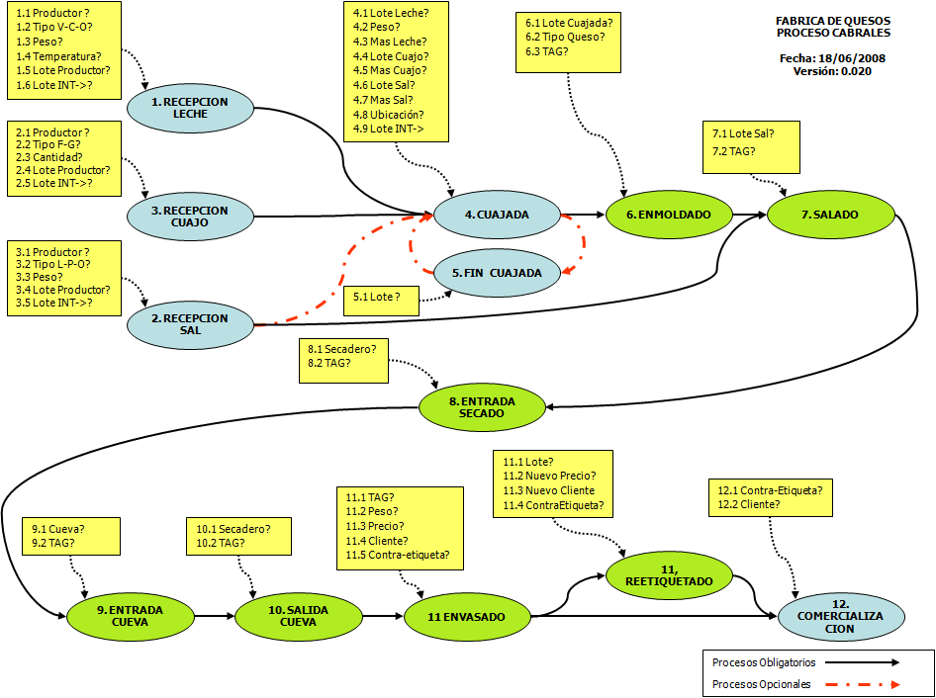
1- Planteamiento del problema
1.1- Fundamentos
1.2- Motivación
1.3- Hipótesis
1.4- Objetivo

Slide 12
Necesidad surgida
1- Planteamiento del problema
1.1- Fundamentos
1.2- Motivación
1.3- Hipótesis
1.4- Objetivo
Cliente: “¿Cómo, nosotros mismos, sin necesidad de llamar al equipo de desarrollo (a vosotros), podremos cambiar un proceso de fabricación una vez la aplicación ya esté desplegada?”
Equipo de desarrollo: “Sin conocimientos de cómo compilar y desplegar una aplicación Web y un servicio Windows, y sin habilidad con SQL Server y C#, no podréis”
Cliente: “Entonces, no acabamos de entender el beneficio de utilizar MDE en el desarrollo”
Equipo de desarrollo: “Básicamente, para facilitar la comunicación entre los expertos en los procesos de fabricación (vosotros) y el equipo de desarrollo (nosotros), y para que ahora sea muy sencillo generar nuevas aplicaciones utilizando un DSL”
Cliente: “Está bien, pero es una lástima que hayáis diseñado un lenguaje que nosotros, aún no siendo informáticos, somos capaces de entender y utilizar, y sin embargo, no podemos hacer nada con él sin vuestra ayuda…”

Slide 13
1- Planteamiento del problema
1.1- Fundamentos
1.2- Motivación
1.3- Hipótesis
1.4- Objetivo
Es posible que los expertos en un dominio de conocimiento sean capaces de crear, desplegar y modificar satisfactoriamente aplicaciones software sin necesidad de ser ayudados por expertos tecnológicos

Slide 14
1- Planteamiento del problema
1.1- Fundamentos
1.2- Motivación
1.3- Hipótesis
1.4- Objetivo
Llevar a cabo un proceso en el que se aplique la práctica de la integración continua en desarrollos de software dirigido por modelos de forma eficiente. Así se conseguirán dos sub-objetivos principales:
Permitir que los expertos tecnológicos apliquen integración continua durante el desarrollo
Permitir que los expertos en un dominio de conocimiento creen o modifiquen una aplicación

Slide 15
Apoyo de la comunidad científica
1- Planteamiento del problema
1.1- Fundamentos
1.2- Motivación
1.3- Hipótesis
1.4- Objetivo
"The problem is relevant and as it is formulated by the authors addresses a real need in the development of software based on the idea of considering models as first-class entities which are usually subject to a constant and persistent evolution."
"The work presented in the manuscript is interesting and valuable...the work is an excellent example of good software engineering work."
"The objectives are interesting, challenging, and of interest for the software and MDE community...thus two basic ingredients are required as correctly suggested by the authors, i.e., an effective model versioning control and an incremental generation of artifacts."
"The research topic is very interesting and relevant in the area of software maintenance and model-driven engineering."
"The paper discusses a real challenge: how to improve MDE to use it in a software industrial process."
"This paper is very original, combining MDE and CI is a very interesting idea."
"The idea of bridging the gap between MDE and CI is interesting."

Slide 16
1- Planteamiento del problema
2- Obstáculos encontrados
3- Integración continua dirigida por modelos
4- Conclusiones y futuro trabajo

Slide 17
Problemática
2- Obstáculos encontrados
2.1- Elección de una iniciativa MDE
2.2- Detección de nuevas versiones en los VCSs
2.3- Integración de MDE con herramientas CI
2.4- Generación incremental de artefactos
Existen varias iniciativas MDE
  Las más utilizadas y conocidas son
    Model-Driven Architecture (MDA) [Miller et al., 2003]
    Software Factories (SFs) [Greeneld and Short, 2003]
  Otras alternativas son
    Architecture-Centric Model-Driven Software Development (AC-MDSD) [Völter and Stahl, 2006]
    Generative Programming (GP) [Czarnecki and Eisenecker, 2000]
    Model-Integrated Computing (MIC) [Sztipanovits and Karsai, 1997]
    Language-Oriented Programming [Ward, 1994]
Problema: Herramientas están enfocadas a trabajar con tecnologías muy diversas. Hay que elegir entre trabajar con estándares o con herramientas específicas para una plataforma determinada
Beneficio perseguido: Independencia tecnológica en el prototipo desarrollado

Slide 18
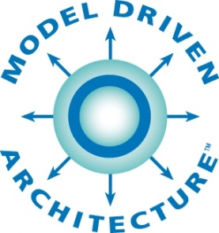

Model-Driven Architecture (MDA)
2- Obstáculos encontrados
2.1- Elección de una iniciativa MDE
2.2- Detección de nuevas versiones en los VCSs
2.3- Integración de MDE con herramientas CI
2.4- Generación incremental de artefactos
Alternativas MDE
Estándar del Object Management Group (OMG)
Se basa en cuatro puntos de vista
  Computation Independent Model (CIM)
  Platform Independent Model (PIM)
  Platform Specific Model (PSM)
  Implementation Specific Model (ISM)
Se compone de estándares
  Meta-Object Facility (MOF)
  Unified Definition Metamodel (UML)
  Ontology Definition Metamodel (ODM)
  Object Constraint Language (OCL)
  XML Metadata Interchange (XMI)
  Query, Views, Transformations (QVT)
CIM
PIM
PSM 1
PSM n
…
ISM 1
ISM n
…

Slide 19
Esquema general de MDA
2- Obstáculos encontrados
2.1- Elección de una iniciativa MDE
2.2- Detección de nuevas versiones en los VCSs
2.3- Integración de MDE con herramientas CI
2.4- Generación incremental de artefactos
Alternativas MDE

Slide 20
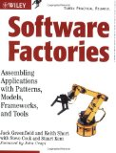

Software Factories (SFs)
2- Obstáculos encontrados
2.1- Elección de una iniciativa MDE
2.2- Detección de nuevas versiones en los VCSs
2.3- Integración de MDE con herramientas CI
2.4- Generación incremental de artefactos
Alternativas MDE
Iniciativa de Microsoft
Desarrollo dirigido por modelos
Desarrollo de líneas de producción
Ayuda en contexto
Frameworks arquitectónicos

Slide 21
Comparativa
2- Obstáculos encontrados
2.1- Elección de una iniciativa MDE
2.2- Detección de nuevas versiones en los VCSs
2.3- Integración de MDE con herramientas CI
2.4- Generación incremental de artefactos
Model-Driven Architecture (MDA)
Software Factories (SFs)
Michael Guttman
John Parodi
Stephen J. Mellor
David S. Frankel
Anneke Kleppe
Steve Cook
Dave Thomas
Stuart Kent
Steven Kelly
Juka-Pekka Tolvanen
Reusabilidad
Nivel de abstracción
Portabilidad
Calidad
Interoperabilidad
Completud
Eficiencia

Slide 22
TALISMAN MDE
2- Obstáculos encontrados
2.1- Elección de una iniciativa MDE
2.2- Detección de nuevas versiones en los VCSs
2.3- Integración de MDE con herramientas CI
2.4- Generación incremental de artefactos
TMDE

Slide 23
Transformación entre el DSL y el PIM
2- Obstáculos encontrados
2.1- Elección de una iniciativa MDE
2.2- Detección de nuevas versiones en los VCSs
2.3- Integración de MDE con herramientas CI
2.4- Generación incremental de artefactos
TMDE
[Bézivin et al., 2005]

Slide 24
Unión de aspectos positivos
2- Obstáculos encontrados
2.1- Elección de una iniciativa MDE
2.2- Detección de nuevas versiones en los VCSs
2.3- Integración de MDE con herramientas CI
2.4- Generación incremental de artefactos
TMDE
Caso de estudio: Sistemas de trazabilidad alimentaria

Slide 25
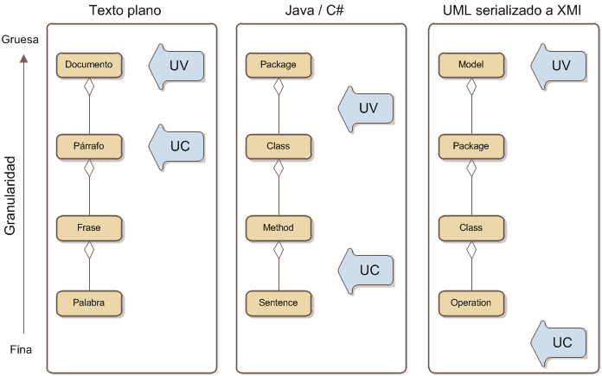
Problemática I
2- Obstáculos encontrados
2.1- Elección de una iniciativa MDE
2.2- Detección de nuevas versiones en los VCSs
2.3- Integración de MDE con herramientas CI
2.4- Generación incremental de artefactos
Los VCSs tradicionales no funcionan adecuadamente para modelos
  Conceptos importantes: unidad de versión (UV) y unidad de control (UC) [Oliveira et al., 2005]
Problema: Los sistemas de control de versiones utilizados por las herramientas de integración continua no permiten configurar adecuadamente la unidad de versión
Beneficio perseguido: Regeneración de artefactos si y sólo si es necesario

Slide 26
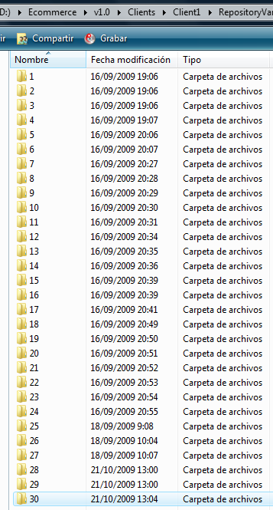
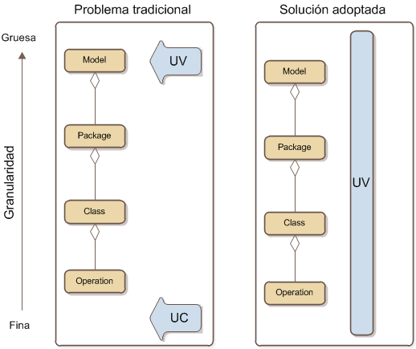
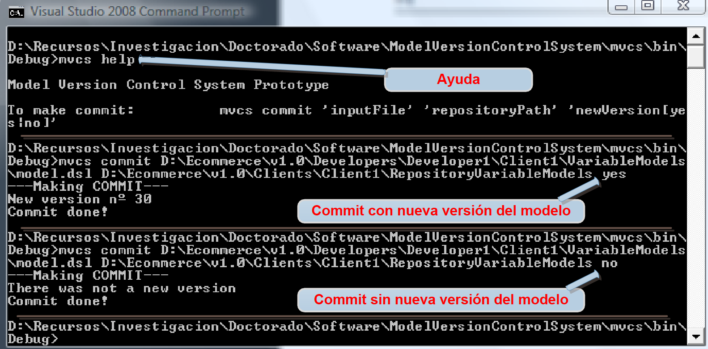
Model Version Control System (MVCS)
2- Obstáculos encontrados
2.1- Elección de una iniciativa MDE
2.2- Detección de nuevas versiones en los VCSs
2.3- Integración de MDE con herramientas CI
2.4- Generación incremental de artefactos
MVCS

Slide 27
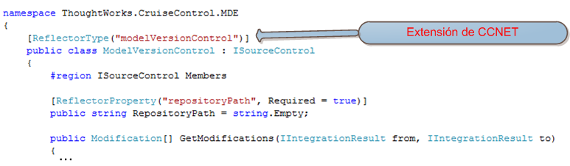
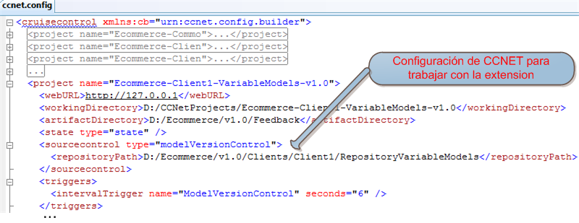

Model Version Control (MVC)
2- Obstáculos encontrados
2.1- Elección de una iniciativa MDE
2.2- Detección de nuevas versiones en los VCSs
2.3- Integración de MDE con herramientas CI
2.4- Generación incremental de artefactos
MVC
Repositorio
MVCS
Plugin MVC

Slide 28
Problemática II
2- Obstáculos encontrados
2.1- Elección de una iniciativa MDE
2.2- Detección de nuevas versiones en los VCSs
2.3- Integración de MDE con herramientas CI
2.4- Generación incremental de artefactos
Para saber si hay una nueva versión de un modelo en base a la UV se necesitan algoritmos adecuados de comparación de modelos [Kolovos et al., 2009]
  Basados en líneas de texto (p.e., [Hunt and Mcllroy, 1977, Hirschberg, 1977,Myers, 1986])
  Identificador universal único (UUID) (p.e., [Alanen and Porres, 2003,Farail et al., 2006,Vernadat et al., 2006])
  Asignación de identificadores dinámicos (p.e., [Reddy and France, 2005])
  Árboles con hijos ordenados y desordenados (p.e., [Tai, 1979, Cobena et al., 2001, Zhang and Shasha, 1989])
  Grafos con algoritmos dependientes del metamodelo (p.e., [Nejati et al., 2007, Selonen, 2007])
  Grafos con algoritmos independientes del metamodelo (p.e., [Lin et al., 2007], Rivera and Vallecillo, 2008)
Evolución
Problema: No existen algoritmos perfectos de comparación de modelos puesto que dependen del metamodelo de cada caso concreto. Los algoritmos generalistas existentes son mejorables
Beneficio perseguido: Regeneración de artefactos si y sólo si es necesario

Slide 29
Model Comparison Testing Engine
2- Obstáculos encontrados
2.1- Elección de una iniciativa MDE
2.2- Detección de nuevas versiones en los VCSs
2.3- Integración de MDE con herramientas CI
2.4- Generación incremental de artefactos
MCTest
Debido a la creciente importancia de MDE y a los cambios experimentados por los sistemas software durante todo su ciclo de vida, el cálculo de las semejanzas y diferencias entre dos modelos se esta convirtiendo en algo cada da mas necesario y útil [Brun and Pierantonio, 2008]
Framework para evaluar algoritmos de comparación de modelos
  Inspirado en la familia xUnit
Características
  Elementos de prueba
  Casos de prueba
  Conjuntos de pruebas
  Interfaz gráfica para mostrar resultados
Objetivo
  Reducir el esfuerzo para medir, comparar o crear nuevos algoritmos

Slide 30
Aplicaciones de un cálculo correcto de las semejanzas y diferencias entre modelos
2- Obstáculos encontrados
2.1- Elección de una iniciativa MDE
2.2- Detección de nuevas versiones en los VCSs
2.3- Integración de MDE con herramientas CI
2.4- Generación incremental de artefactos
MCTest
Sistemas de control de versiones para modelos (p.e., [Oliveira et al., 2005])
Representación y visualización de las semejanzas y diferencias (p.e., [Reiter et al., 2007, Altmanninger et al., 2008])
Realización de uniones entre modelos (p.e., [Bendix and Emanuelsson, 2008])
Comprobación de la corrección de especificaciones realizadas manualmente (p.e., [Lin et al., 2004])
Investigación de patrones de cambio en la evolución del software (p.e., [Xing and Stroulia, 2005])
Determinación de los cambios en un metamodelo para posteriormente adaptar los modelos que conforman con él de forma automática (p.e., [Garces et al., 2009])

Slide 31
Arquitectura básica
2- Obstáculos encontrados
2.1- Elección de una iniciativa MDE
2.2- Detección de nuevas versiones en los VCSs
2.3- Integración de MDE con herramientas CI
2.4- Generación incremental de artefactos
MCTest

Slide 32
Programa
2- Obstáculos encontrados
MCTest
2.1- Elección de una iniciativa MDE
2.2- Detección de nuevas versiones en los VCSs
2.3- Integración de MDE con herramientas CI
2.4- Generación incremental de artefactos

Slide 33
Retroalimentación obtenida
2- Obstáculos encontrados
2.1- Elección de una iniciativa MDE
2.2- Detección de nuevas versiones en los VCSs
2.3- Integración de MDE con herramientas CI
2.4- Generación incremental de artefactos
MCTest
La estructura interna de los modelos
El tamaño de los modelos
El resultado óptimo de la comparación
Los resultados obtenidos con cada algoritmo
Los resultados obtenidos comparados con el óptimo
Los aciertos y fallos de cada algoritmo
El tiempo empleado por cada algoritmo
Una tabla resumen para cada caso de prueba

Slide 34

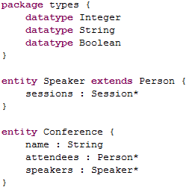



Caso de estudio (1/2)
2- Obstáculos encontrados
MCTest
2.1- Elección de una iniciativa MDE
2.2- Detección de nuevas versiones en los VCSs
2.3- Integración de MDE con herramientas CI
2.4- Generación incremental de artefactos
Un DSL para especificar entidades de una aplicación software
Ejemplo de modelo realizado con el DSL
Generador de artefactos

Slide 35

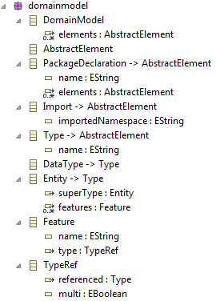
Caso de estudio (2/2)
2- Obstáculos encontrados
MCTest
2.1- Elección de una iniciativa MDE
2.2- Detección de nuevas versiones en los VCSs
2.3- Integración de MDE con herramientas CI
2.4- Generación incremental de artefactos
. Herramienta para crear DSLs dentro del Eclipse Modeling Project (EMP)
1) Editor para el lenguaje (plugin de Eclipse)
2) Metamodelo del lenguaje
Gramática del lenguaje
3) Parser ANTLR para el lenguaje

Slide 36
Casos de prueba
2- Obstáculos encontrados
2.1- Elección de una iniciativa MDE
2.2- Detección de nuevas versiones en los VCSs
2.3- Integración de MDE con herramientas CI
2.4- Generación incremental de artefactos
MCTest
Pruebas realizadas con la herramienta EMF Compare

Slide 37
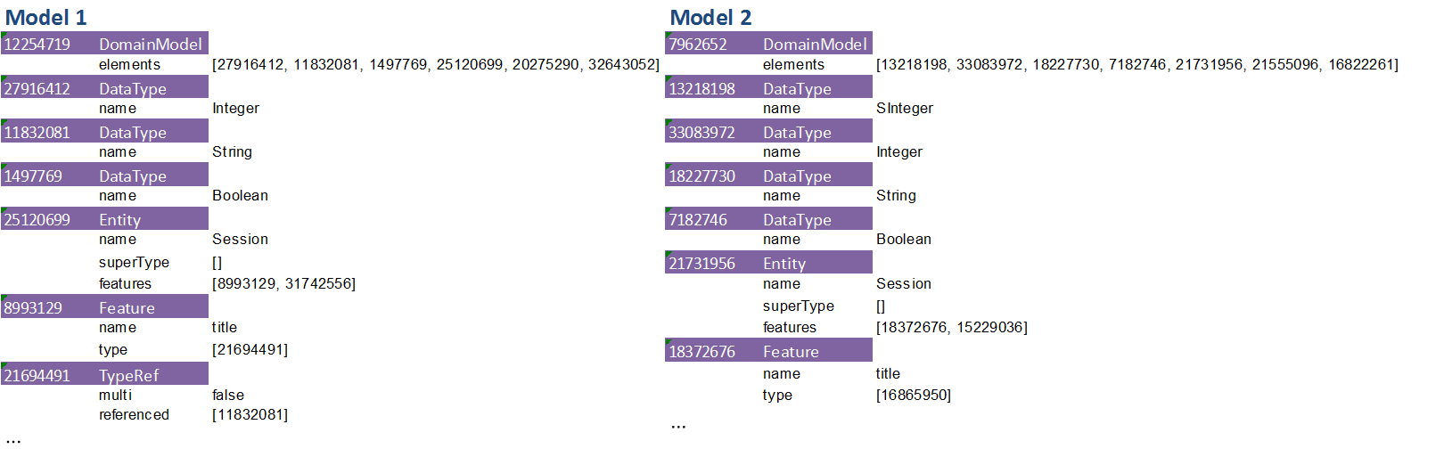
Salida
2- Obstáculos encontrados
MCTest
2.1- Elección de una iniciativa MDE
2.2- Detección de nuevas versiones en los VCSs
2.3- Integración de MDE con herramientas CI
2.4- Generación incremental de artefactos

Slide 38
Problemática
2- Obstáculos encontrados
2.1- Elección de una iniciativa MDE
2.2- Detección de nuevas versiones en los VCSs
2.3- Integración de MDE con herramientas CI
2.4- Generación incremental de artefactos
Es conveniente que la herramienta de CI se comunique con el generador de artefactos MDE
  Puede iniciar la ejecución del generador cuando hay una nueva versión de un modelo
  Puede obtener retroalimentación y ofrecerla de forma uniforme con el resto de información [Neron et al., 2009]
    MsTest, NDoc, FxCop, NDepend, NCover, etc.
Problema: Las herramientas de CI no están preparadas de forma nativa para trabajar con los generadores de artefactos MDE
Beneficio perseguido: Obtención de retroalimentación de forma efectiva y homogénea a partir de la ejecución del generador de artefactos

Slide 39
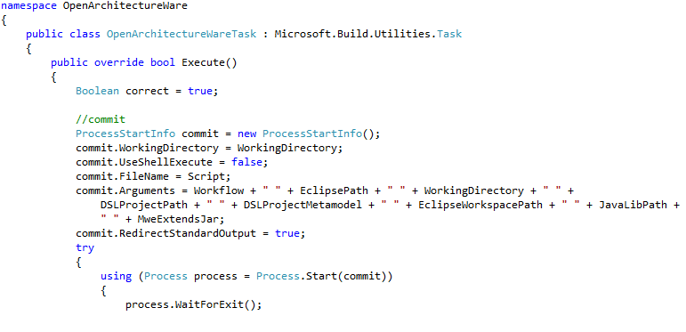

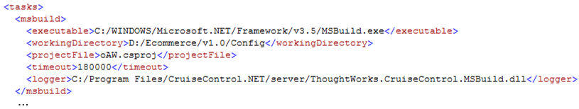
OpenArchitectureWareTask. Ejecución de la herramienta MDE
2- Obstáculos encontrados
2.1- Elección de una iniciativa MDE
2.2- Detección de nuevas versiones en los VCSs
2.3- Integración de MDE con herramientas CI
2.4- Generación incremental de artefactos
OAWT
Tarea MsBuild
OAWT

Slide 40
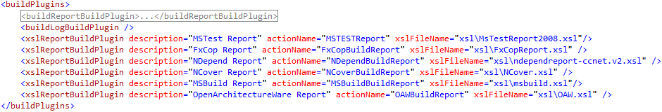
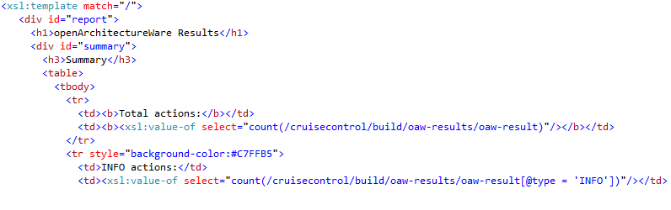
Plantillas de visualización
2- Obstáculos encontrados
2.1- Elección de una iniciativa MDE
2.2- Detección de nuevas versiones en los VCSs
2.3- Integración de MDE con herramientas CI
2.4- Generación incremental de artefactos
Dashboard.config
OAW.xsl

Slide 41
Retroalimentación obtenida
2- Obstáculos encontrados
2.1- Elección de una iniciativa MDE
2.2- Detección de nuevas versiones en los VCSs
2.3- Integración de MDE con herramientas CI
2.4- Generación incremental de artefactos

Slide 42
Problemática
2- Obstáculos encontrados
2.1- Elección de una iniciativa MDE
2.2- Detección de nuevas versiones en los VCSs
2.3- Integración de MDE con herramientas CI
2.4- Generación incremental de artefactos
Los generadores de artefactos MDE no generan artefactos de manera incremental
Por ejemplo, el compilador incremental de Java que incorpora Eclipse permite:
  Evitar reconstruir aplicaciones enteras con cada cambio
  Compilaciones casi instantáneas cuando los cambios en el código son pequeños
  Se reduce la granularidad de las unidades de compilación mientras se mantiene la semántica del lenguaje
  Se consigue crear un entorno de desarrollo más intuitivo ya que se detectan errores de forma casi instantánea
Problema: Cada vez que se hace un cambio en un modelo, el generador de artefactos tiene que regenerarlo todo (salvo en algunas herramientas de forma parcial)
Beneficio perseguido: Reducción de la cantidad de artefactos que se regeneran y que posteriormente hay que compilar, desplegar, rehacer pruebas, analizar artefactos generados, etc.

Slide 43
Aproximaciones
2- Obstáculos encontrados
2.1- Elección de una iniciativa MDE
2.2- Detección de nuevas versiones en los VCSs
2.3- Integración de MDE con herramientas CI
2.4- Generación incremental de artefactos
[Hearnden et al., 2006]
Transformación directa
[van der Meij, 2009]

Slide 44
Aspectos clave
2- Obstáculos encontrados
2.1- Elección de una iniciativa MDE
2.2- Detección de nuevas versiones en los VCSs
2.3- Integración de MDE con herramientas CI
2.4- Generación incremental de artefactos
El cálculo de las diferencias ya se ha tratado en los VCSs
La visualización de las diferencias no es necesaria
[Brun and Pierantonio, 2008]

Slide 45
Representación de las diferencias (1/2)
2- Obstáculos encontrados
2.1- Elección de una iniciativa MDE
2.2- Detección de nuevas versiones en los VCSs
2.3- Integración de MDE con herramientas CI
2.4- Generación incremental de artefactos
Scripts de editado
  Secuencias de operaciones primitivas que describen las modificaciones que ha sufrido un modelo respecto a otro (∆) (e.g., [Alanen and Porres, 2003])
  Deltas dirigidas
Basadas en colores
  Gráficamente mediante un diagrama que contiene las partes comunes entre los modelos (marcadas en un color) y las que cambian (marcadas en otro)
  Deltas simétricas
PROBLEMA
  Las propuestas no cumplen con los requisitos básicos que tendría que tener toda representación de diferencias entre modelos [Cicchetti et al., 2007c]
    Independencia del metamodelo [Frankel, 2003]
    Basada en modelos [Bézivin, 2005]
    Compacta
    Transformativa

Slide 46
Representación de las diferencias (2/2)
2- Obstáculos encontrados
2.1- Elección de una iniciativa MDE
2.2- Detección de nuevas versiones en los VCSs
2.3- Integración de MDE con herramientas CI
2.4- Generación incremental de artefactos
Modelo de la diferencia
[Cicchetti, 2007]

Slide 47
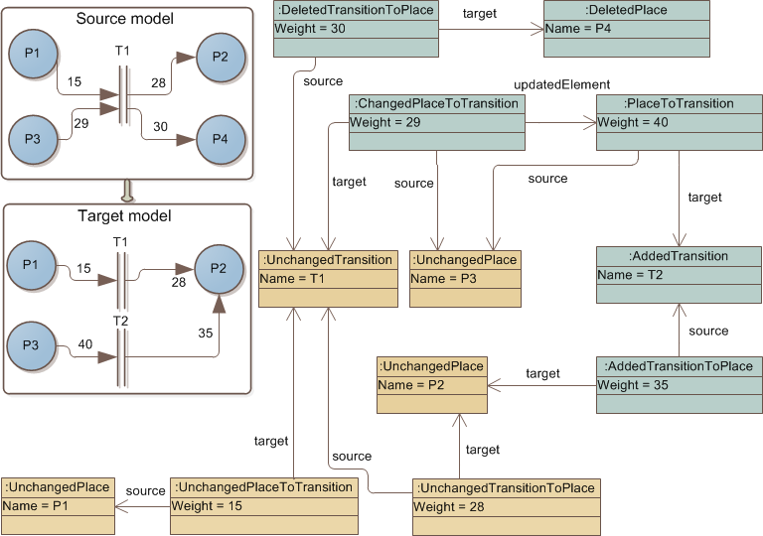
Esquema
2- Obstáculos encontrados
2.1- Elección de una iniciativa MDE
2.2- Detección de nuevas versiones en los VCSs
2.3- Integración de MDE con herramientas CI
2.4- Generación incremental de artefactos
MetamodelExt
UnifiedDiff (UDM)

Slide 48
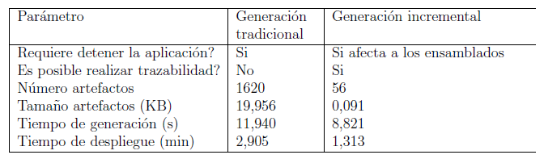
Caso de estudio
2- Obstáculos encontrados
2.1- Elección de una iniciativa MDE
2.2- Detección de nuevas versiones en los VCSs
2.3- Integración de MDE con herramientas CI
2.4- Generación incremental de artefactos
Se basa en una aplicación real denominada Tweeterati, que es un cliente de Twitter
Se han hecho cambios en la aplicación mediante el uso de modelos creados con un DSL
M, M‘ y M'‘ → diferentes versiones de un modelo
Δ, Δ‘ y Δ'' → UDM de una versión respecto a la anterior
ᴓ → el conjunto vacío
g(Δ), g(Δ') y g(Δ'') → generación de artefactos A, A‘ y A‘’
M - ᴓ = Δ = M → g(Δ) = A
M' - M = Δ' → g(Δ') = A'
M'' - M' = Δ'' → g(Δ'') = A''

Slide 49
1- Planteamiento del problema
2- Obstáculos encontrados
3- Integración continua dirigida por modelos
4- Conclusiones y futuro trabajo

Slide 50
3- Integración continua dirigida por modelos
Esquema general
3.1- Construcción de un prototipo MDCI
3.2- Especificación de ámbitos de aplicación
3.3- Evaluación de MDCI
3.4- Definición de un proceso MDCI
AutoSvnCommit
OpenArchitectureWareTask

Slide 51
Arquitectura básica
3- Integración continua dirigida por modelos
3.1- Construcción de un prototipo MDCI
3.2- Especificación de ámbitos de aplicación
3.3- Evaluación de MDCI
3.4- Definición de un proceso MDCI

Slide 52
Ámbitos de aplicación
3- Integración continua dirigida por modelos
3.1- Construcción de un prototipo MDCI
3.2- Especificación de ámbitos de aplicación
3.3- Evaluación de MDCI
3.4- Definición de un proceso MDCI
Ámbitos de aplicación verticales
  eGobierno
  Sistemas de aprendizaje electrónico
  Sistemas de recomendación
  Sistemas empotrados
  Trazabilidad alimentaria
  Videojuegos
Ámbitos de aplicación horizontales
  Definición de procesos de negocio
  Sistemas de gestión de contenidos
  Sitios Web con estructura predefinida
Ámbitos de aplicación transversales
  Personalización de aplicaciones previamente desarrolladas

Slide 53

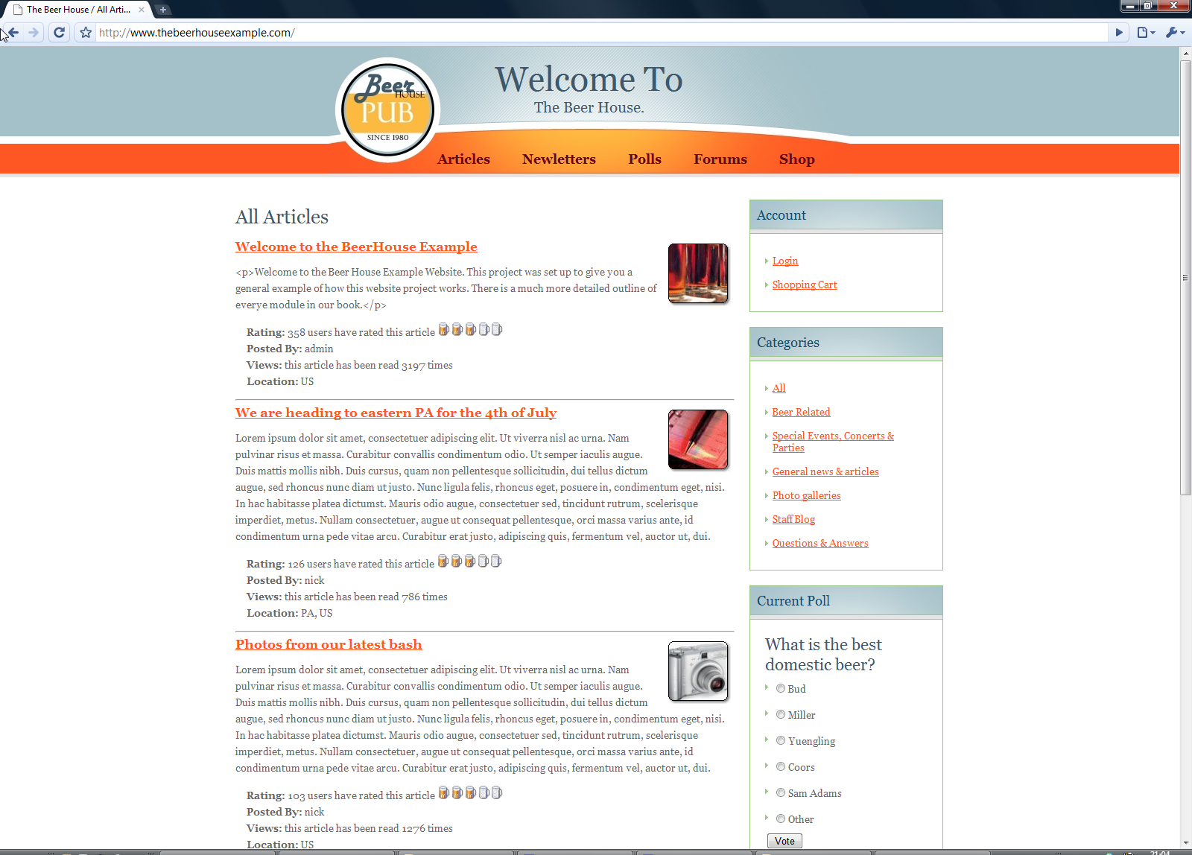
3- Integración continua dirigida por modelos
3.1- Construcción de un prototipo MDCI
3.2- Especificación de ámbitos de aplicación
3.3- Evaluación de MDCI
3.4- Definición de un proceso MDCI

Slide 54
Pruebas
3- Integración continua dirigida por modelos
3.1- Construcción de un prototipo MDCI
3.2- Especificación de ámbitos de aplicación
3.3- Evaluación de MDCI
3.4- Definición de un proceso MDCI
Posibilidades de desarrollo con MDE
Parámetros obtenidos
  Número de artefactos generados
  Tamaño de dichos artefactos
  Tiempo de generación
  Tiempo de despliegue
N | Técnica utilizada
1 | MDE sin integración continua
2 | MDE con integración continua
3 | MDE con integración continua y generación incremental de artefactos
4 | MDE con integración continua y un sistema de gestión de versiones para modelos
5 | MDCI. Es decir, MDE con integración continua , generación incremental de artefactos y un sistema de gestión de versiones para modelos

Slide 55
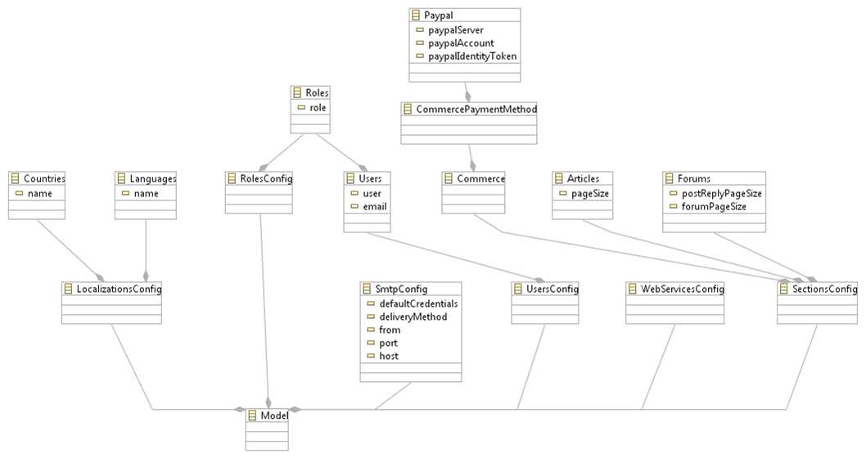
Lenguaje de dominio específico
3- Integración continua dirigida por modelos
3.1- Construcción de un prototipo MDCI
3.2- Especificación de ámbitos de aplicación
3.3- Evaluación de MDCI
3.4- Definición de un proceso MDCI

Slide 56
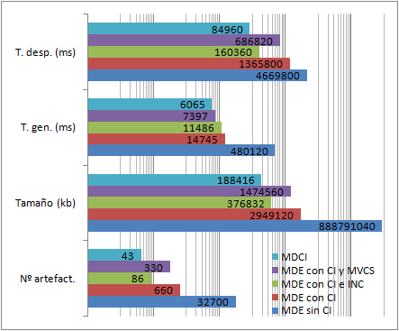
Resultados resumidos
3- Integración continua dirigida por modelos
3.1- Construcción de un prototipo MDCI
3.2- Especificación de ámbitos de aplicación
3.3- Evaluación de MDCI
3.4- Definición de un proceso MDCI

Slide 57
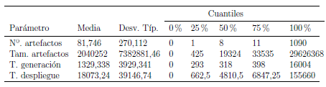
Análisis descriptivo
3- Integración continua dirigida por modelos
3.1- Construcción de un prototipo MDCI
3.2- Especificación de ámbitos de aplicación
3.3- Evaluación de MDCI
3.4- Definición de un proceso MDCI
Resultados globales
Factor de mejora de MDCI

Slide 58
Contraste de hipótesis
3- Integración continua dirigida por modelos
3.1- Construcción de un prototipo MDCI
3.2- Especificación de ámbitos de aplicación
3.3- Evaluación de MDCI
3.4- Definición de un proceso MDCI
Resultados globales
Intervalos de confianza de valores medios ( = 0,05)

Slide 59
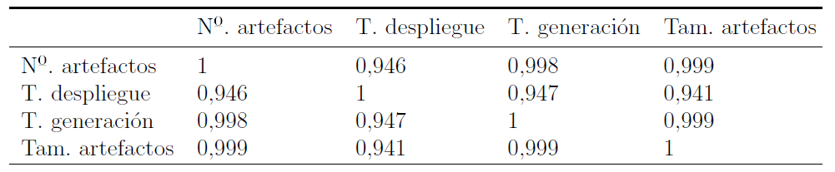
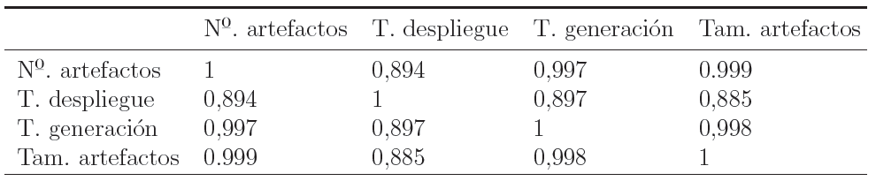
Contraste de hipótesis
3- Integración continua dirigida por modelos
3.1- Construcción de un prototipo MDCI
3.2- Especificación de ámbitos de aplicación
3.3- Evaluación de MDCI
3.4- Definición de un proceso MDCI
Resultados globales
Relaciones entre variables
Matriz de coeficientes de correlación (R)
Matriz de coeficientes de determinación (R²)

Slide 60
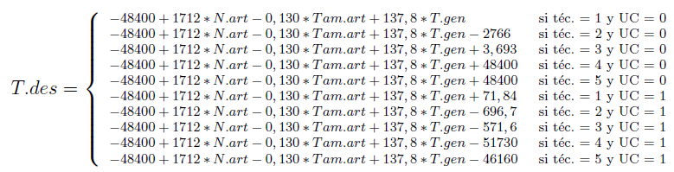
Análisis de la covarianza (cuantitativos y cualitativos)
3- Integración continua dirigida por modelos
3.1- Construcción de un prototipo MDCI
3.2- Especificación de ámbitos de aplicación
3.3- Evaluación de MDCI
3.4- Definición de un proceso MDCI
Resultados globales
Ajuste de datos
  Propiedades negativas:
    Colinealidad
      Test del factor de inflación < 4
    Heteroscedasticidad
      Test de Breusch-Pagan = 0,51157
  Linealidad del modelo
    P-value < 0,05

Slide 61
¿Quién? ¿Cuándo? ¿Dónde?
3- Integración continua dirigida por modelos
3.1- Construcción de un prototipo MDCI
3.2- Especificación de ámbitos de aplicación
3.3- Evaluación de MDCI
3.4- Definición de un proceso MDCI
[van der Linden et al., 2007].

Slide 62
¿Qué? ¿Por qué?
3- Integración continua dirigida por modelos
3.1- Construcción de un prototipo MDCI
3.2- Especificación de ámbitos de aplicación
3.3- Evaluación de MDCI
3.4- Definición de un proceso MDCI
Gestor de integración continua
Sistema de control de versiones para modelos
Generador de artefactos dirigido por modelos incremental
Mapeador de metamodelos personalizados a MOF / Ecore

Slide 63
Entradas y salidas
3- Integración continua dirigida por modelos
3.1- Construcción de un prototipo MDCI
3.2- Especificación de ámbitos de aplicación
3.3- Evaluación de MDCI
3.4- Definición de un proceso MDCI

Slide 64
Métodos
3- Integración continua dirigida por modelos
3.1- Construcción de un prototipo MDCI
3.2- Especificación de ámbitos de aplicación
3.3- Evaluación de MDCI
3.4- Definición de un proceso MDCI

Slide 65
Mediciones
3- Integración continua dirigida por modelos
3.1- Construcción de un prototipo MDCI
3.2- Especificación de ámbitos de aplicación
3.3- Evaluación de MDCI
3.4- Definición de un proceso MDCI
Número de ciclos de integración iniciados
Número de artefactos
Tamaño de los artefactos
Tiempo de despliegue
Tiempo de generación

Slide 66
1- Planteamiento del problema
2- Obstáculos encontrados
3- Integración continua dirigida por modelos
4- Conclusiones y futuro trabajo

Slide 67
Resumen
4- Conclusiones y futuro trabajo
4.1- Conclusiones
4.2- Futuro trabajo
Detección y solución de los principales obstáculos para crear un prototipo MDCI
  Elección de una iniciativa MDE
  Detección de nuevas versiones de los modelos en los VCSs
  Integración de MDE con herramientas de CI
  Generación incremental de artefactos
Selección de ámbitos de aplicación en los que podría aplicarse
Evaluación que muestra las ventajas de MDCI
Finalmente se ha conseguido:
Llevar a cabo un proceso en el que se aplica la practica de la integración continua en un desarrollo de software dirigido por modelos de forma
eficiente. Así se han conseguido los dos sub-objetivos deseados.

Slide 68
Ventajas de MDCI respecto a MDE
4- Conclusiones y futuro trabajo
4.1- Conclusiones
4.2- Futuro trabajo
Posibilidad de cambios concurrentes en los modelos
Trazabilidad de la evolución de los modelos
Trazabilidad de la evolución de los artefactos generados
Generación automática de artefactos
Generación incremental y adaptable de artefactos
Automatización del tratamiento de los artefactos generados
Obtención de retroalimentación del MVCS y del generador
Integración de herramientas existentes MDE y CI
Posibilidad de que expertos de un dominio se conviertan en “desarrolladores”

Slide 69
Líneas de investigación abiertas
4- Conclusiones y futuro trabajo
4.1- Conclusiones
4.2- Futuro trabajo
Profundizar en el proceso MDCI
Realizar más casos de prueba
Profundizar en la iniciativa TMDE
Ampliar la herramienta MCTest
Adaptar los disparadores de las herramientas de CI
Desarrollar herramienta MDCI
Emplear modelos ejecutables con MDCI
Desarrollar plataforma para sintaxis concretas multimodales
Generar automáticamente DSLs a partir de ontologías

Slide 70
Publicaciones realizadas relacionadas con la Tesis (I)
[García-Díaz et al., 2008] García-Díaz, V., Fernández-Fernández, H., Palacios-González, E., G-Bustelo, B. C. P., and Lovelle, J. M. C. Intelligent traceability system of Cabrales cheese using MDA Talisman. In Proceedings of the 2008 International Conference on Artificial Intelligence, ICAI 2008, July 14-17, Las Vegas, Nevada, USA, pp. 578-584
[Palacios-González et al., 2008] Palacios-González, E., Fernández-Fernández, H., García-Díaz, V., G-Bustelo, B. C. P., and Lovelle, J. M. C. A review of intelligent software development tools. In Proceedings of the 2008 International Conference on Artificial Intelligence, ICAI 2008, July 14-17, Las Vegas, Nevada, USA, pp. 585-590
[Fernández-Fernández et al., 2008] Fernández-Fernández, H., Palacios-González, E., García-Díaz, V., G-Bustelo, B. C. P., and Lovelle, J. M. C. (2008). Design of intelligent business applications based in BPM and MDE. In Proceedings of the 2008 International Conference on Artificial Intelligence, ICAI 2008, July 14-17, Las Vegas, Nevada, USA, pp. 591-597
[Palacios-González et al., 2008b] Palacios-González, E., Fernández-Fernández, H., García-Díaz, V., G-Bustelo, B. C. P., Lovelle, J. M. C., and Martínez, O. S. General purpose MDE tools. International Journal of Artificial Intelligence and Interactive Multimedia, 1(1):72-75
[García-Díaz et al., 2009] García-Díaz, V., Tolosa, J. B., G-Bustelo, B. C. P., Palacios-González, E., Martínez, O. S., and Crespo, R. G. (2009c). Talisman MDE framework: An architecture for intelligent model-driven engineering. In Distributed Computing, Artificial Intelligence, Bioinformatics, Soft Computing, and Ambient Assisted Living, 10th International Work-Conference on Artificial Neural Networks, IWANN 2009 Workshops, Salamanca, Spain, June 10-12. Proceedings, Part II, volume 5518 of Lecture Notes in Computer Science. Springer, pp 299-306
[Tolosa et al., 2009] Tolosa, J. B., García-Díaz, V., Martínez, O. S., Fernández-Fernández, H., and Fernández, G. G. Towards meta-model interoperability of models through intelligent transformations. In Distributed Computing, Artificial Intelligence, Bioinformatics, Soft Computing, and Ambient Assisted Living, 10th International Work-Conference on Artificial Neural Networks, IWANN 2009 Workshops, Salamanca, Spain, June 10-12. Proceedings, Part II, volume 5518 of Lecture Notes in Computer Science. Springer, pp 315-322

Slide 71
Publicaciones realizadas relacionadas con la Tesis (II)
[García-Díaz et al., 2009b] García-Díaz, V., Palacios-González, E., G-Bustelo, B. C. P., Palacio, D. Z., and Lovelle, J. M. C. Version control for an intelligent traceability system focusing on underlying source code changes control. In Proceedings of the 2009 International Conference on Artificial Intelligence, ICAI 2009, July 13-16, Las Vegas, Nevada, USA, pp. 816-822
[Palacios-González et al., 2009] Palacios-González, E., García-Bustelo, B. C. P., García-Díaz, V., Fernández-Fernández, H., and Lovelle, J. M. C. Intelligent generation of Web applications for eGovernment. In Proceedings of the 2009 International Conference on Artificial Intelligence, ICAI 2009, July 13-16, Las Vegas, Nevada, USA, pp. 811-815
[Fernández-Fernández et al., 2009] Fernández-Fernández, H., Palacios-González, E., García-Díaz, V., G-Bustelo, B. C. P., Sanjuán-Martínez, O., and Lovelle, J. M. C. Developing a business application with BPM and MDE. International. Journal of Artificial Intelligence and Interactive Multimedia, 1(2):26-32
[García-Díaz et al., 2009c] García-Díaz, V., Fernández-Fernández, H., Palacios-González, E., G-Bustelo, B. C. P., Sanjuán-Martínez, O., and Lovelle, J. M. C. Automated code generation support for BI with MDA Talisman. International Journal of Artificial Intelligence and Interactive Multimedia, 1(2):87-93
[Fernández-Fernández et al., 2010] Fernández-Fernández, H., Palacios-González, E., García-Díaz, V., García-Bustelo, B. C. P., Martínez, O. S., and Lovelle, J. M. C. SBPMN - An easier business process modeling notation for business users. Computer Standards & Interfaces, 32(1-2):18-28. Elsevier. Revista JCR
[García-Díaz et al., 2010] García-Díaz, V., Fernández-Fernández, H., Palacios-González, E., G-Bustelo, B. C. P., Sanjuán-Martínez, O., and Lovelle, J. M. C.. Talisman MDE. Mixing MDE principles. Journal of Systems and Software, 83(7):1179-1191. Elsevier. Revista JCR
[García-Díaz et al., 2010b] García-Díaz, V., G-Bustelo, B. C. P., Sanjuán-Martínez, O., and Lovelle, J. M. C. Towards an adaptive integration trigger. In International Symposium on Distributed Computing and Artificial Intelligence, pp. 457-460

Slide 72
Publicaciones realizadas relacionadas con la Tesis (III)
[Tolosa et al., 2010] Tolosa, J. B., Sanjuán-Martínez, O., García-Díaz, V., Bustelo, B. C. P. G., and Lovelle, J. M. C. Towards the systematic measurement of ATL transformation models. Software: Practice and Experience, 41:789-815. Wiley. Revista JCR
[García-Díaz et al., 2011] García-Díaz, V., Bustelo, B. C. P. G., Martínez, O. S., Lovelle, J. M. C., and de Pablos, P. O. Regional Innovation Systems and Sustainable Development. Emerging Technologies, chapter Traceability systems for sustainable development in rural areas, pp. 1-8. IGI-Global
[Martínez et al., 2011] Martínez, J. S., García-Díaz, V., G-Bustelo, B. C. P., and Lovelle, J. M. C. BPMN MUSIM: Notacion BPMN muy simplicada. In Conferencia Ibérica de Sistemas y Tecnologías de Información. Aceptado, pendiente de publicación
[Martínez et al., 2011b] Martínez, J. S., García-Díaz, V., G-Bustelo, B. C. P., and Lovelle, J. M. C. Isastur modeler: A tool for BPMN MUSIM. In Conferencia Ibérica de Sistemas y Tecnologías de Información. Aceptado, pendiente de publicación
Artículo aceptado provisionalmente a falta de modificaciones:
  [García-Díaz et al.] MCTest: Towards an improvement of match algorithms for models (revista JCR)
Artículos pendientes de corrección / aceptación:
  [García-Díaz et al.] Bridging the gap between Model-Driven Engineering and continuous integration (revista JCR)
  [Montenegro-Marín et al.] Metamodel, Domain-Specic Language (DSL) tool, and transformations for Learning Management Systems (LMS) (revista JCR)
  [García-Díaz et al.] Incremental Generation in Model-Driven Engineering (revista JCR)

Slide 73
MDCI: Model-Driven Continuous Integration
TESIS DOCTORAL
Doctorando: Vicente García Díaz
Directores: Dr. Juan Manuel Cueva Lovelle
Dra. Begoña Cristina Pelayo García-Bustelo
Universidad de Oviedo
Julio de 2011

